Slide 1
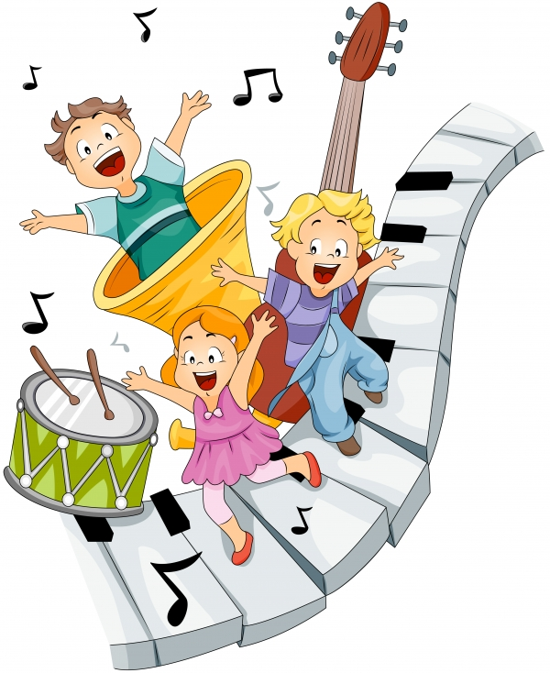
«Формирование культуры здорового образа жизни через использование здоровьесберегающих технологий на музыкальных занятиях в ДОУ»
Гаркалина Оксана Васильевна
музыкальный руководитель
МБДОУ д/с №8 г.Заполярный

Slide 2
Музыка-могучий источник мысли. Без музыкального воспитания невозможно полноценное умственное развитие ребенка. Первоисточником музыки является не только окружающий мир, но и сам человек, его духовный мир, мышление и речь. Музыкальный образ по новому раскрывает перед людьми особенность предметов и явлений действительности. В. Сухомлинский

Slide 3
Актуальность применения здоровьесберегающей технологии в музыкально-образовательной деятельности ДОУ.
Высокий уровень заболеваемости детей.
Эффективность музыкального воздействия на
физиологию ребенка.
Отсутствие единого целостного подхода
в оздоровительной работе среди
специалистов ДОУ.
Повышение уровня профессиональной
компетенции музыкального руководителя в условиях
педагогики оздоровления.

Slide 4
Анализ проведения музыкальных занятий с позиций здоровьесбережения
Гигиенические условия
в зале
Продолжительность музыкальных занятий
Количество видов деятельности
Физкультминутки и другие
оздоровительные моменты
Параметры
Беседы о здоровом образе жизни
Психологический климат на музыкальных занятиях
Темп и особенности начало и окончания занятия
Использование ТСО

Slide 5
Цель
Способствовать эффективному оздоровлению воспитанников в процессе использования на музыкальных занятиях и режимных моментах здоровьесберегающих технологий

Slide 6
Задачи
Развивать музыкальные и творческие способности с помощью здоровьесберегающих технологий, исходя из возрастных и индивидуальных возможностей ребенка;
Развивать интеллектуальные функции ( мышление, память, воображение, внимание, восприятие, ориентировку в пространстве);
Развивать эмоционально –волевую сферу и игровую деятельность;
Формировать певческие навыки ( дыхание, артикуляцию, звукообразования, чистоту интонирования),исходя из здоровьесберегающих технологий и охраны детского голоса
Укреплять различные группы мышц и осанку, развивть музыкальный слух, вкус и чувство ритма, умение правильно и красиво двигаться.

Slide 7
Программно-методическое обеспечение

Slide 8
Формы оздоровительной работы в регламентированной музыкальной деятельности дошкольников
Музыкально-оздоровительные занятия (тематические)
Совместные с детьми и родителями оздоровительные праздники
Индивидуальные коррекционные занятия (индивидуально-дифференцированный подход)
Кружок по ритмопластики
Логоритмика

Slide 9
Здоровьесберегающие технологии на музыкальных занятиях
Здоровьесбере-гающие технологии

Slide 10
Алгоритм проведения музыкального занятия с использованием здоровьесберегающих технологий
1.Приветствие. Психогимнастическое упражнение для настройки на рабочий лад.
2. Вводная ходьба. Музыкально-ритмические движения, речь с движением.
3. Слушание музыки (активное и пассивное). Физкультминутка- пальчиковая или жестовая игра - 1 упр.
4. Пение, песенное творчество: распевки, артикуляционная гимнастика, дыхательная гимнастика, в качестве физкультминутки – пальчиковая или жестовая игра -1 упр.
5. Танцы, танцевальное творчество с элементами ритмопластики.
6. Театральное творчество с элементами ритмопластики, психогимнастики (мимика, пантомимика). Музыкальные игры, хороводы.
7. Игра на ДМИ. Творческое музицирование.
8. Прощание. Психогимнастическое упражнение на релаксацию.

Slide 11
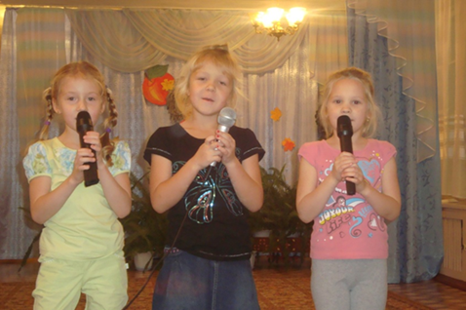
Пение: "Кто много поет, того хворь не берет!"
звук “а - а” массирует глотку, гортань, щитовидную железу;
звук “о - о” оздоровляет среднюю часть груди;
звук “о - и - о - и” массирует сердце;
звук “а - у - э - и” помогает всему организму
в целом.

Slide 12
Валеологические песенки-распевки
Здравствуйте ладошки – хлоп, хлоп, хлоп.
Здравствуйте ножки – топ, топ, топ.
Здравствуйте щёчки – плюх, плюх, плюх.
Здравствуйте губки – чмок, чмок, чмок.
Здравствуйте зубки – щёлк, щёлк, щёлк.
Здравствуй мой носик – пи, пи, пи.
Здравствуйте гости - привет!

Slide 13
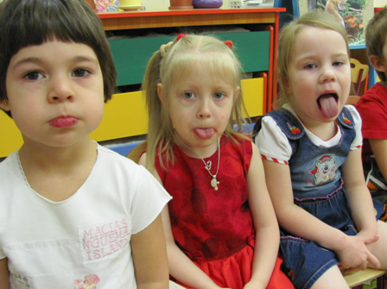
Артикуляционная гимнастика "Загнать мяч в ворота" "вытолкнуть" широкий язык между губами (словно загоняешь мяч в ворота) дуть с зажатым между губами языком (щеки не надувать)

Slide 14
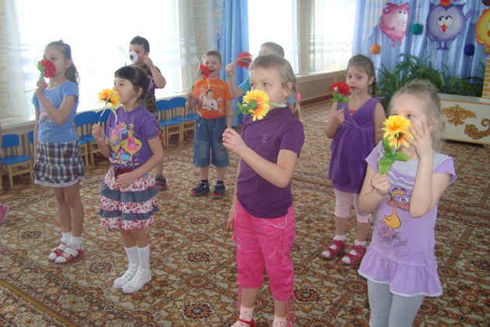
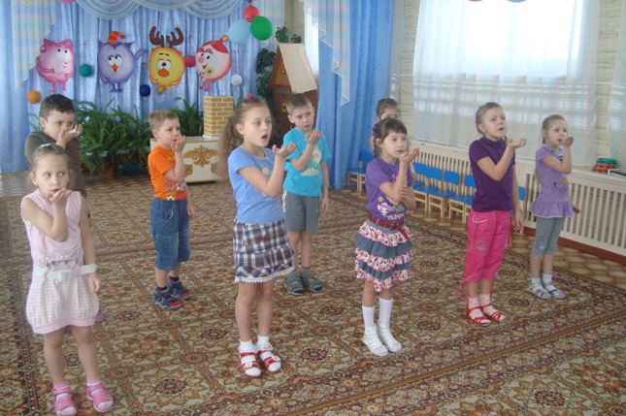
Упражнения на развитие дыхания
Игры-упражнения:
«Снежинка»
«Цветок»
Цель:
обучение постепенному выдоху воздуха

Slide 15
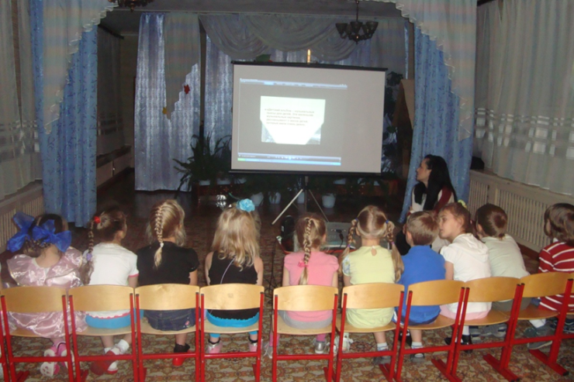
Слушанье
Чайковский « Детский альбом», «Времена Года»
Вивальди « Времена года»
Шуман « Смелый наездник»
Кабалевский «Клоуны»

Slide 16
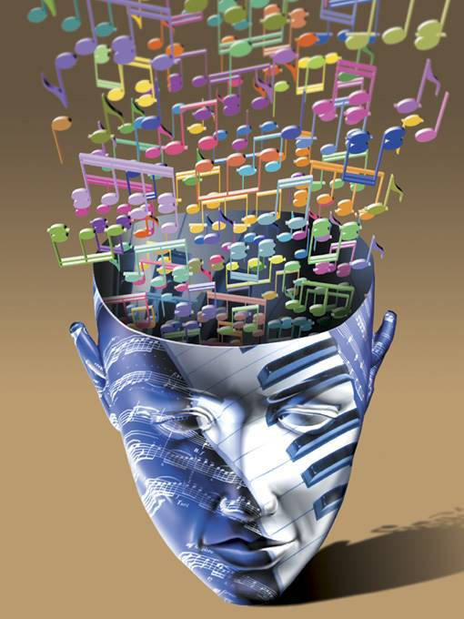
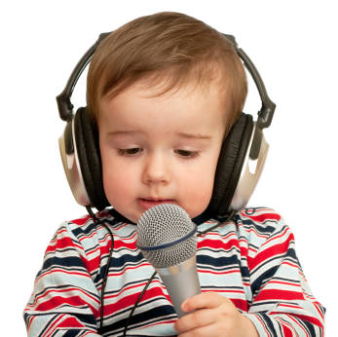
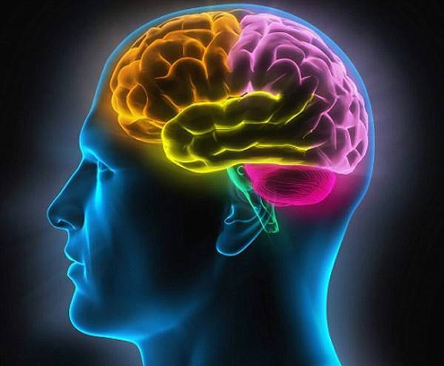
Воздействие музыки на человека
Музыку наш мозг воспринимает
одновременно обеими полушариями:
левое полушарие ощущает ритм, а
правое – тембр и мелодию

Slide 17
Основные составляющие музыки и их влияния на организм человека:
Тембр
Мелодия
Ритм
Гармония

Slide 18
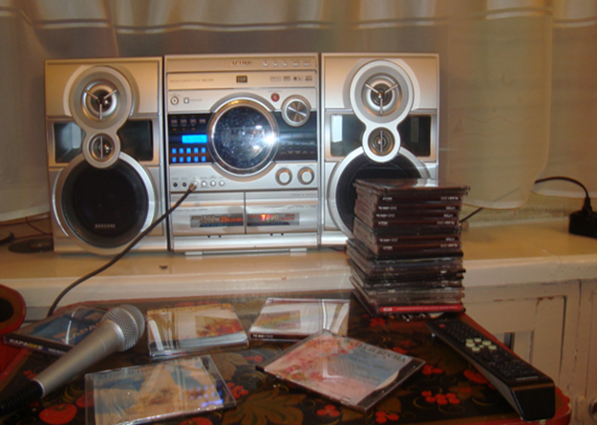
Музыкотерапия

Slide 19
Музыкальные рецепты
Кровяное давление и сердечную
деятельность приведет в норму
“Свадебный марш” Мендельсона,
“Ноктюрн ре-минор” Шопена “Концерт ре-минор ” для скрипки Баха.
Головную боль снимет
«Полонез» Огиньского,
“Венгерская рапсодия”
Листа,
“Фиделио” Бетховена.
Успокоится помогут
«Колыбельная» Брамса,
«Свет луны» Дебюсси
«Аве Мария» Шуберта

Slide 20
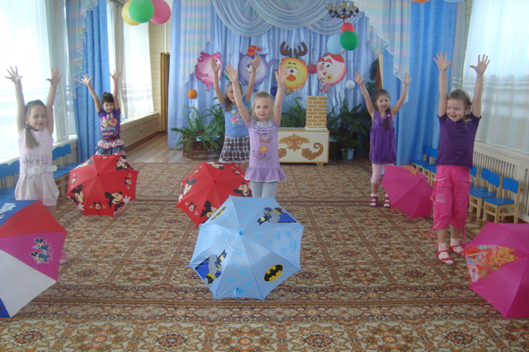
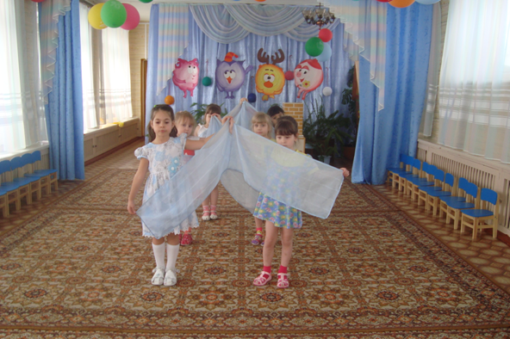
Музыкально - ритмические упражнения:

Slide 21
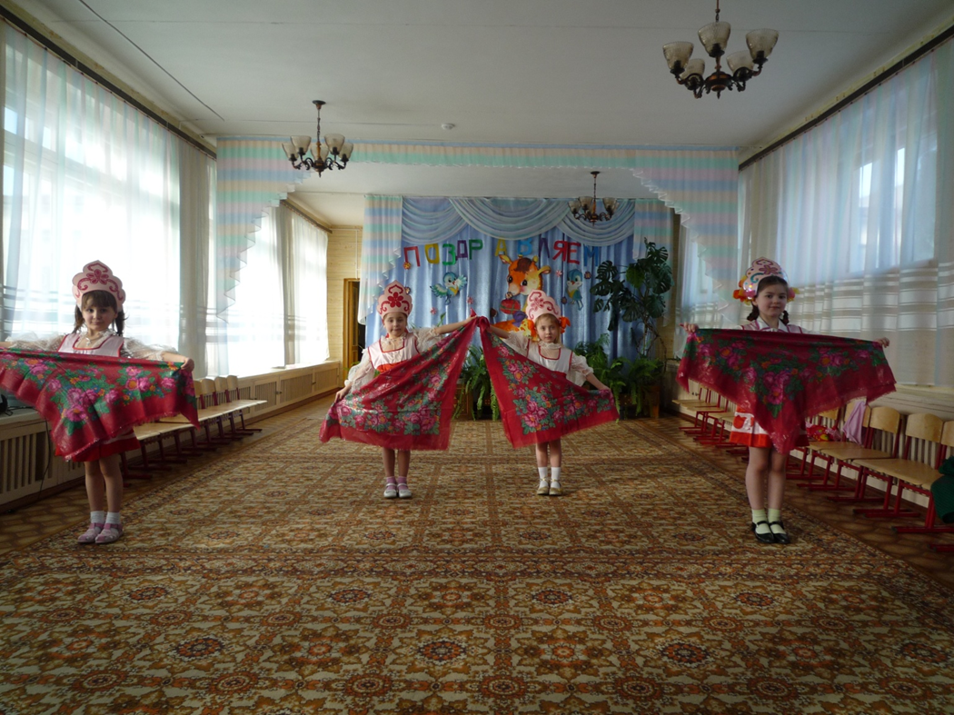
Ритмопластика
Развивает умение чувствовать и передавать характер музыки
Укрепляет различные группы мышц и осанку
Развивает умение правильно и красиво двигаться
Развивает чувства ритма, музыкальный слух и вкус

Slide 22
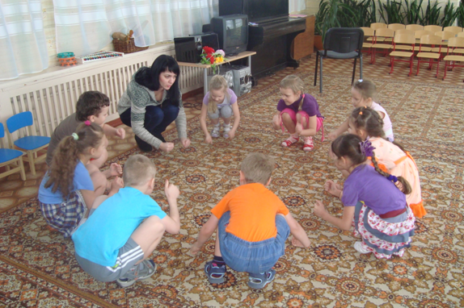
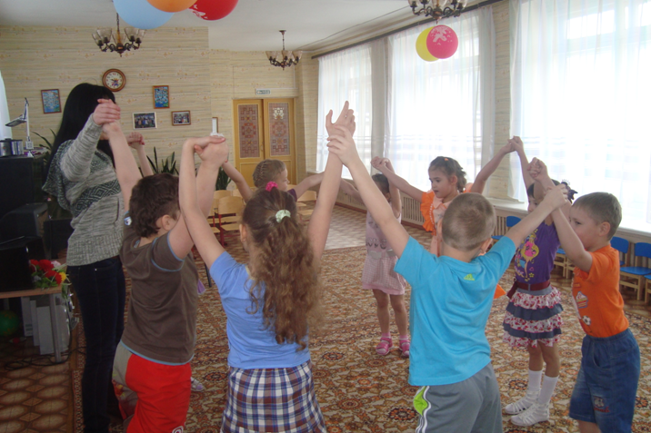
Логоритмика
Стимулирует развитие речи
Развивает пространст-венное мышление
Развивает внимание ,
воображение
Воспитывает быстроту реакции и эмоциональную выразительность

Slide 23
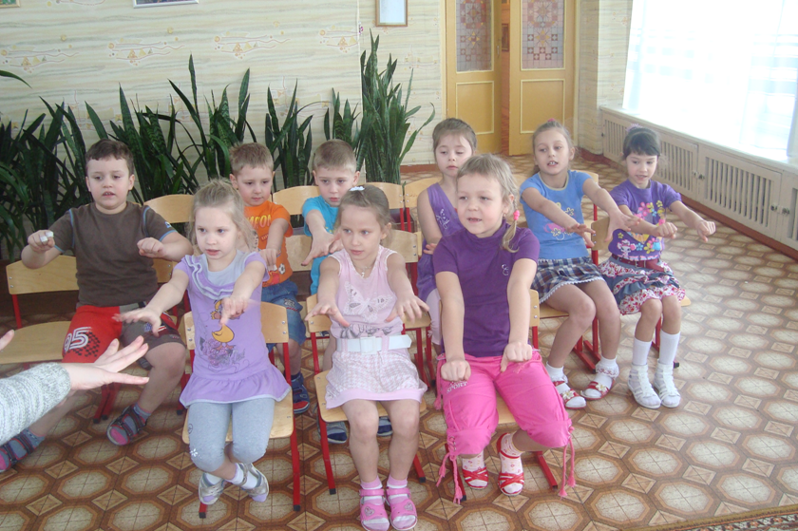
Пальчиковые игры.
Игра: « Веселые пальчики»
Раз, два три четыре пять Вышли пальчики гулять
Раз, два три четыре пять В домик спрятались опять

Slide 24
Формы работы с родителями
Консультации, индивидуальные беседы
Открытые занятия
Совместные развлечения, праздники
Театрализованные постановки
Литературно-музыкальные гостиные
Анкетирование

Slide 25
Результаты
Улучшается концентрация внимания и его продолжительность,
снижается импульсивность,
музыка оказывает успокаивающие воздействие на большинство гипперактивных детей.
Улучшается речевая и сенсомоторная функция организма,
повышается ориентировка в пространственно-временных отношениях,
развиваются познавательные интересы ребенка

Slide 26
Вывод
Известно, что еще Пифагор, Аристотель, Платон
обращали внимание современников на профилактическое
и лечебное воздействие музыки.
Они утверждали, что музыка устанавливает порядок
и гармонию во Вселенной, в том числе и нарушенную
болезнями гармонию в человеческом теле.
В современной медицине есть целое направление –
музыкотерапия.
Очень важно прививать детям интерес и любовь к
музыке, как важной составляющей здорового
образа жизни.

Slide 27
Список литературы
Арсеневская О.Н. "Система музыкально-оздоровительной работы в детском саду" г.Волгоград, изд. "Учитель", 2009.
Картушина М.Ю. "Оздоровительные занятия с детьми 6-7 лет" г.Москва, изд. ТЦ "Сфера", 2208.
Подольская Е.И. "Формы оздоровления детей 4-7 лет" г.Волгоград, изд. "Учитель", 2009.
Алябьева Е.А. Логоритмические упражнения без музыкального сопро вождения: Методическое пособие. — М.: ТЦ Сфера, 2006. — 64 с.
Картушина М.Ю. Логоритмика для малышей: Сценарии занятий с детьми 3-4 лет. (Программа разви тия.) - М.: ТЦ Сфера, 2005. - 144 с.
Логоритмические минутки : тематические занятия для дошкольников / авт.-сост. В. А. Кныш, И. И. Комар, Е. Б. Лобан, Ю. В. Дудак— Минск: Аверсэв, 2009. — 188 с.
Белая А.Е., Мирясова В.И. Пальчиковые игры. М., 1999.
Буренина А. И.Ритмическая мозаика: (Программа по ритмической пластике для детей дошколь ного и младшего школьного возраста). — 2-е изд., испр. и доп. — СПб.: ЛОИРО, 2000. - 220 с.

